Slide 1
«Использование развивающих игр в домашних условиях»
Статья для родителей
Савченкова Е.В.
Воспитатель высшей категории
ГБДОУ №103

Slide 2
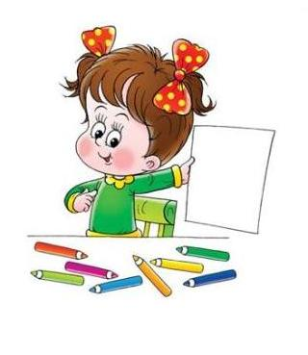
Ваш ребенок подрастает. И настал момент, когда ему необходимо не только научиться читать и считать. Он должен научиться: - развивать речь, - логически мыслить, - думать, - развивать память, - развивать воображение. В формировании этих качеств вам помогут различные развивающие игры.

Slide 3
Сейчас появилось очень много развивающих игр. Конечно, не каждый сейчас может позволить себе купить эти игры, тем более, что ребенка должны окружать множество развивающих игр. Это:
игры и на развитие у детей математических способностей,
игры, помогающие при обучении ребенка чтению,
игры на развитие памяти, мышления, речи.
Поэтому я предлагаю вам игры, которые вы сможете сделать сами.

Slide 4
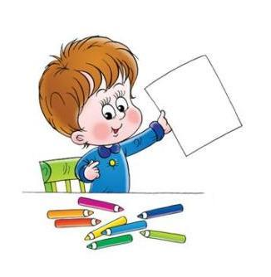
Игра «Разрезные картинки»
Разрезные картинки - это картинки, разрезанные по прямым линиям. Ребенку не надо думать о форме кусочков, и он сосредотачивает свое внимание на изображении. Складывая картинки, ребенок учится, как сложить из частей целое, представляет предмет целиком, у него развивается:
- мышление,
- пространственная ориентировка,
- тренируется память,
- развивается мелкая моторика рук.

Slide 5
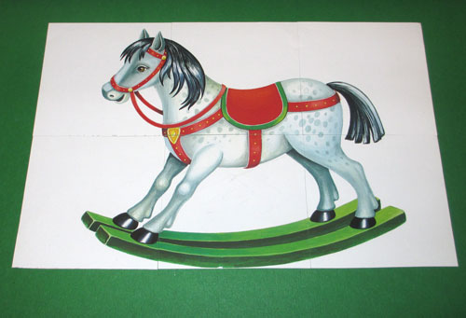
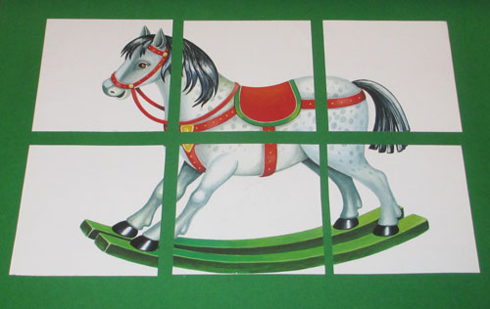
Эту игру можно предложить даже 3-х летнему ребенку. Наверняка у вас дома есть детские книжки, скажем так, в неважном состоянии. Выберете картинку поярче, желательно ту, на которой изображен один предмет. Например: мишка, кукла, машина, цветок и другие. Наклейте ее на картон и разрежьте на 4-6-8-10 частей. Затем предложите ребенку собрать картинку.

Slide 6
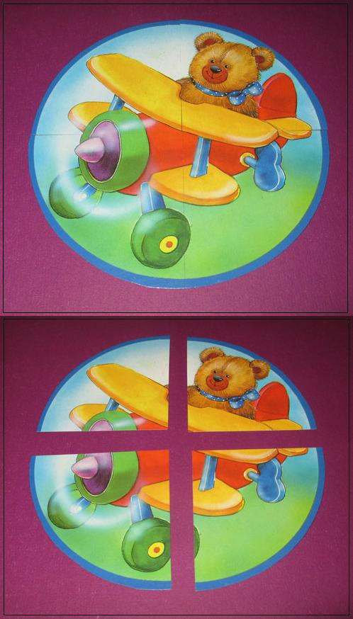
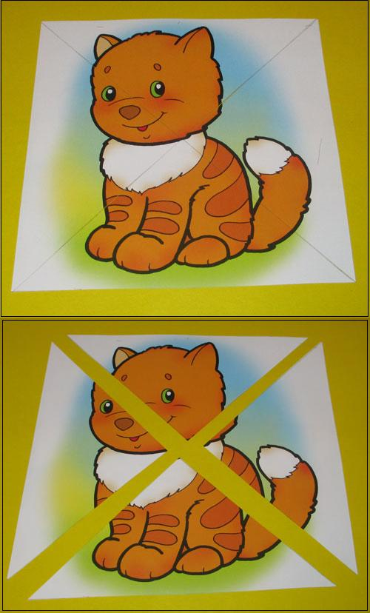
Сделайте несколько таких картинок.

Slide 7
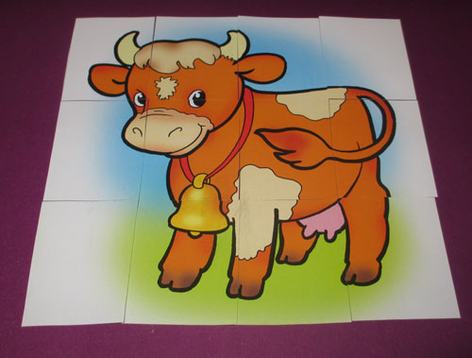
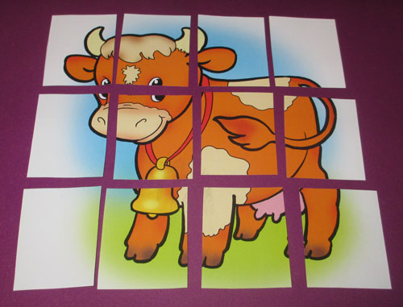
Когда ребенок хорошо усвоит эту игру, усложните ее. Разрежьте другие картинки на более мелкие части, разной формы, чтобы их было 12-14 штук.

Slide 8
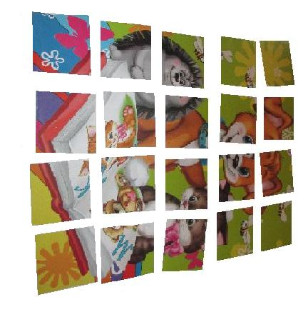
Когда ваш ребенок справиться и с этим заданием – возьмите сюжетные картинки, с множеством мелких предметов.

Slide 9
Игра «Фигурная (геометрическая) мозаика»
Из плотного цветного картона нарежьте множество геометрических фигурок:
- круг,
- овал,
- треугольник,
- квадрат,
- прямоугольник.

Slide 10
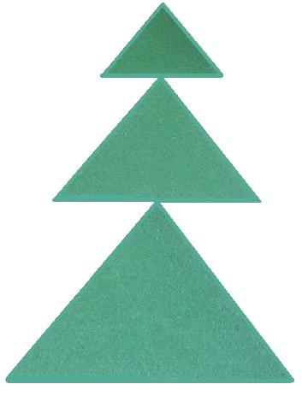
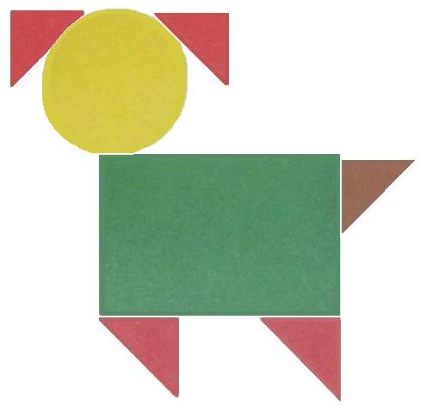
Складывайте из геометрических фигур предметы и целые картины. Покажите вашему ребенку, что из этих фигурок можно составить
- фигурки людей,
- животных и птиц,
- сюжетные картинки,
- целые композиции.

Slide 11
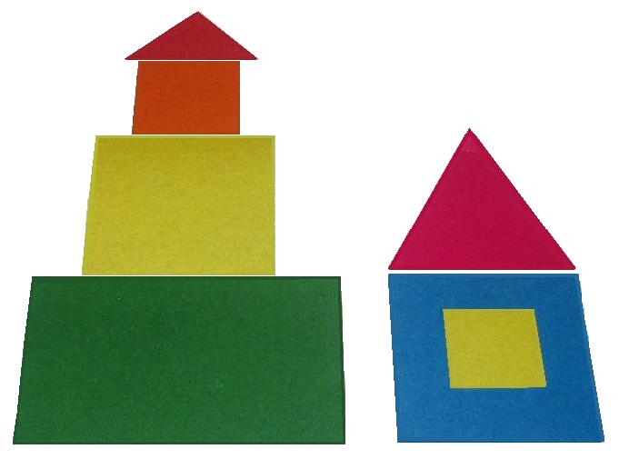
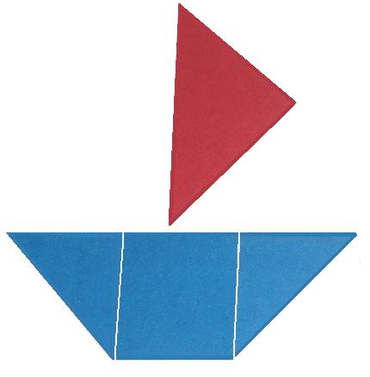
Если ваш ребенок будет окружен развивающими играми, вы сами вскоре заметите, что у него улучшилась память, речь, он стал лучше ориентироваться в пространстве, может сам решить поставленную задачу.

Slide 12
Также есть другие варианты использования геометрической мозаики:
- вы можете спросить у ребенка, из каких геометрических фигур составлено изображение, сколько их и какого они цвета;
- можете предложить ребенку повторить выложенную вами картинку;
попросить ребенка по памяти, рассказать какие были использованы геометрические фигуры в показанной картинке.
И вот что еще важно: эти игры должны всегда находиться в доступном для ребенка месте, чтобы он мог играть в них, когда пожелает.

Slide 13
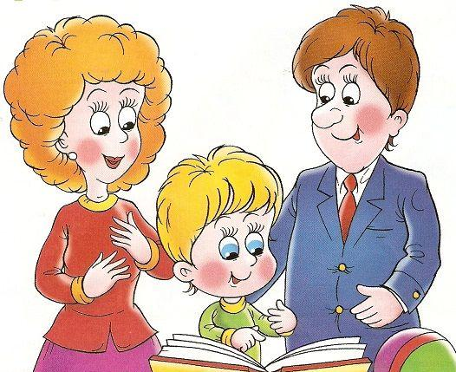
Уверена, что эти игры доставят радость вашему ребенку и помогут ему лучше и увереннее чувствовать себя среди сверстников.

